Slide 1
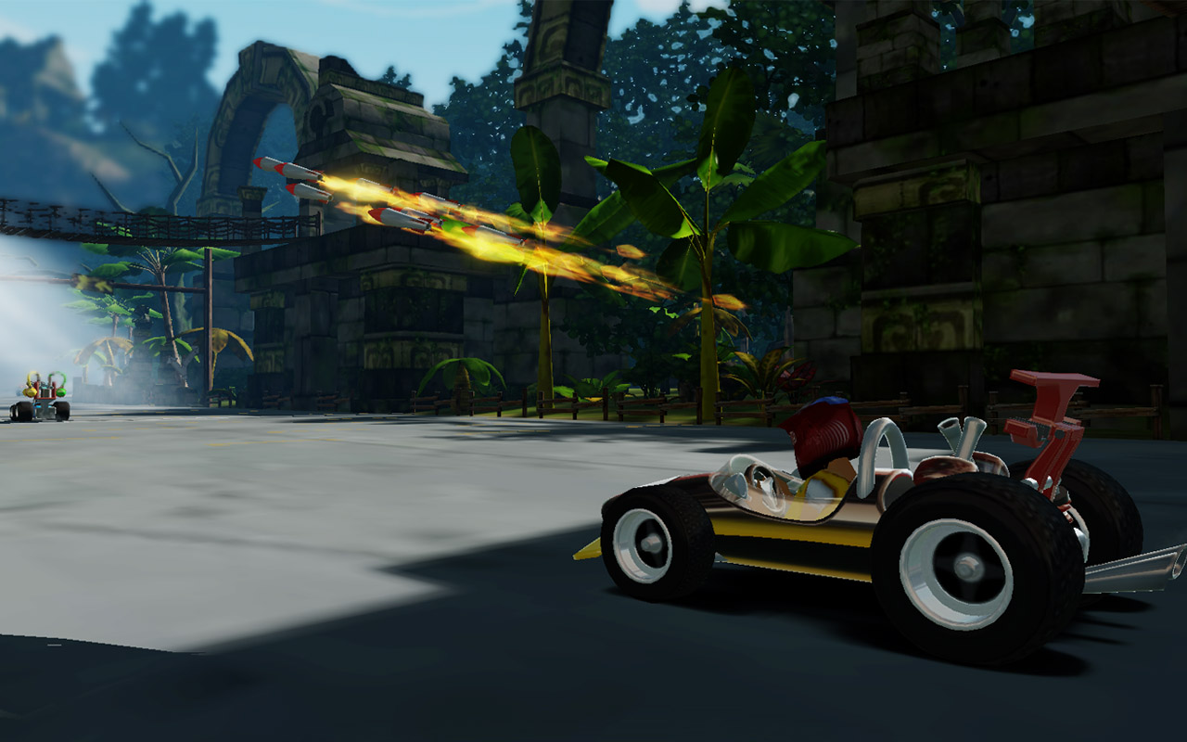
Γραφικά υπολογιστών στο web
Πέτρος Αγγελάτος
Διονύσης Ζήνδρος
Εικόνα: © Gamagio Limited
Εθνικό Μετσόβιο Πολυτεχνείο 2012

Slide 2
Θα μάθουμε
Τι είναι γραφικά υπολογιστών
Από τις 0 στις 3 διαστάσεις
3D αντικείμενα και κόσμοι
Μετασχηματισμοί
Φωτισμός
Υφές
Εφέ με σωματίδια
...όλα αυτά με HTML5, WebGL και Javascript!

Slide 3


Slide 4
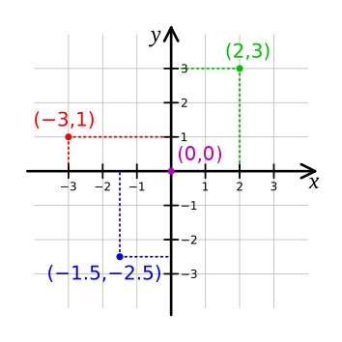
Σύστημα αξόνων
Δύο διαστάσεις: x και y

Slide 5
Μετασχηματισμοί
Απλές συναρτήσεις στο επίπεδο ή στο χώρο
Μετασχηματίζουν από ένα σύστημα αξόνων σε ένα άλλο
0
1
2x - 1
-1
0
1

Slide 6
Μετασχηματισμοί
π.χ. από το διάστημα [ 0, 1 ] που είναι εύκολο να δουλεύουμε
Στο διάστημα [ 0, 1023 ] της οθόνης

Slide 7
Οι 3 διαστάσεις
0^{η} διάσταση: Σημείο
1^{η} διάσταση: Ευθεία
2^{η} διάσταση: Επίπεδο
3^{η} διάσταση: Χώρος

Slide 8
0D
1D
2D

Slide 9
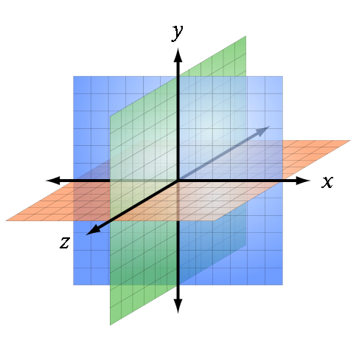
Σύστημα αξόνων σε 3 διαστάσεις
© Sakurambo

Slide 10
Σύστημα αξόνων σε 3 διαστάσεις
Διαφορετικό απ’ ό,τι συνήθως στα μαθηματικά!
Άξονας x: Αριστερά προς δεξιά
Άξονας y: Από κάτω προς τα πάνω
Άξονας z: Από την οθόνη προς το μέρος μας

Slide 11
Προβολές
Στη μνήμη έχουμε αναπαράσταση σημείων σε 3 διαστάσεις
Στην οθόνη έχουμε 2 διαστάσεις
Θα πρέπει να μετατρέψουμε ανάμεσα στα δύο συστήματα
Αυτό είναι η προβολή

Slide 12
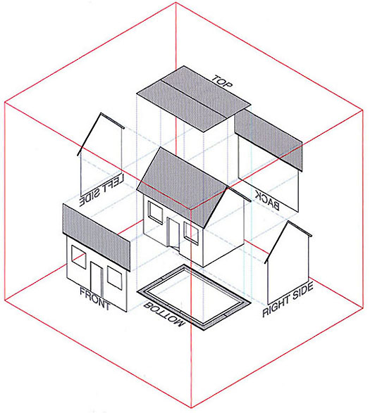
Ορθογραφική προβολή

Slide 13
Ορθογραφική προβολή
Ο λόγος των αποστάσεων μεταξύ των σημείων διατηρείται μετά την προβολή
Ουσιαστικά ισοδυναμεί με τη διαγραφή της 3^{ης} διάστασης
x’ = x
y’ = y
z παραλείπεται

Slide 14
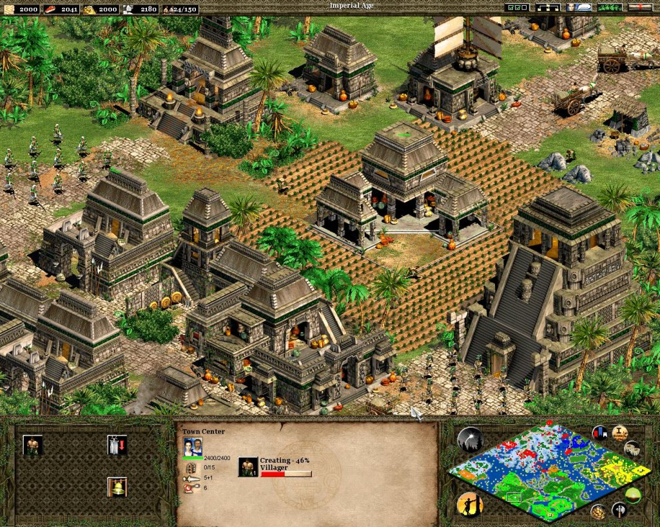
© Microsoft

Slide 15
Προοπτική προβολή
Ο τρόπος που βλέπει ο άνθρωπος (και οι γάτες)
Τα μακρινά αντικείμενα φαίνονται μικρότερα
Το κοντινά αντικείμενα φαίνονται μεγαλύτερα
Το πόσο μικρά ή μεγάλα είναι ανάλογο της απόστασης
x’ = x / ( α + z )
y’ = y / ( β + z )

Slide 16


Slide 17
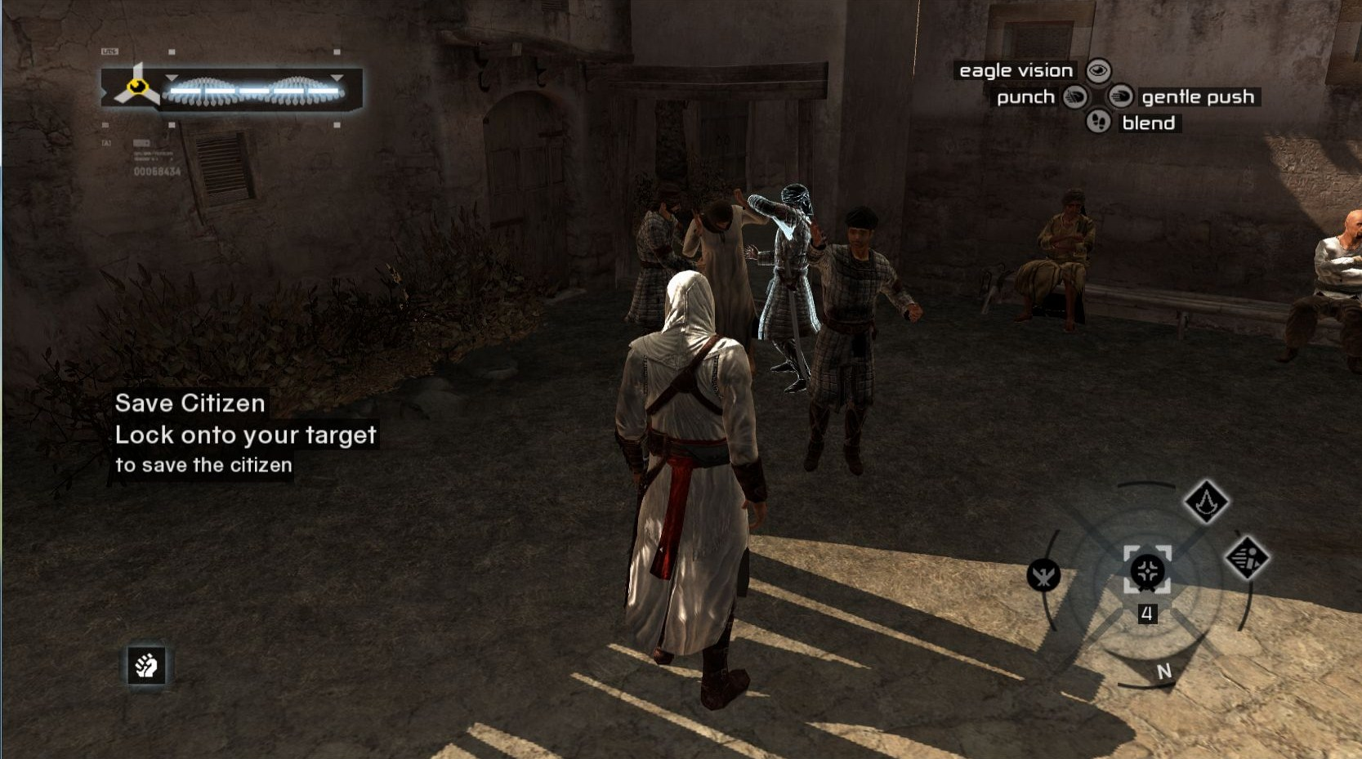

Slide 18
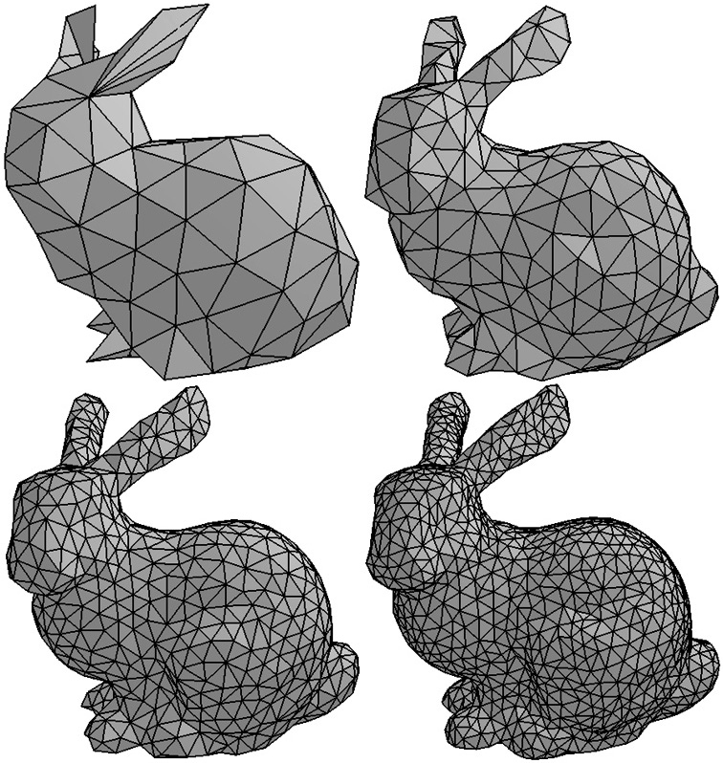
Τρίγωνα
Οι κάρτες γραφικών ζωγραφίζουν 2d τρίγωνα
Οι κόσμοι μας ζωγραφίζονται σπάζοντάς τους σε μικρά τρίγωνα

Slide 19
Σκίαση
Τρόπος που χρωματίζονται τα σημεία μέσα στο τρίγωνο
Καθοριστικό ρόλο στο ρεαλισμό της εικόνας
Διάφορα μοντέλα σκίασης

Slide 20
Επίπεδη σκίαση
Ένα χρώμα για όλα τα σημεία του τριγώνου
Εξαρτάται από τις πηγές φωτός
Δεν δίνει αρκετά ρεαλιστικό αποτέλεσμα
Υπολογιστικά φθηνό

Slide 21
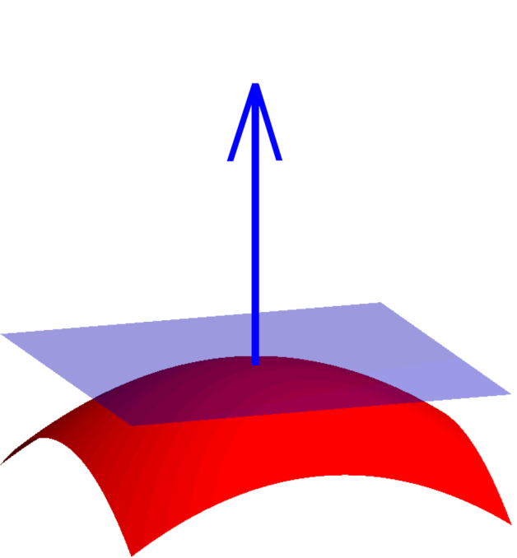
Κανονικό διάνυσμα
Διάνυσμα κάθετο στο τρίγωνο
Μοναδιαίο
N
© Oleg Alexandrov

Slide 22

Διάνυσμα πρόσπτωσης
Διάνυσμα από την πηγή φωτός προς το κέντρο του τριγώνου
S
L
W = (A + B + C) / 3
L = (W – S) / |W – S|
N
A
C
W
B
© Oleg Alexandrov

Slide 23
Επίπεδη σκίαση
Το Ι δηλώνει την ποσότητα φωτός που ανακλάται
N
L
I = max( 0, -L . N )
R’ = I * R
G’ = I * G
B’ = I * B
© Oleg Alexandrov

Slide 24

Υφή
Εικόνα που ζωγραφίζεται στην επιφάνεια του τριγώνου

Slide 25
Φόρτωση δεδομένων από αρχεία
Είναι αδύνατο να σχεδιάζουμε 3D γραφικά πληκτρολογώντας συντεταγμένες στον κώδικα
Θέλουμε να χρησιμοποιούμε εξωτερικά προγράμματα για σχεδίαση π.χ. Maya, 3D Studio Max, Blender
Τα προγράμματα αυτά αποθηκεύουν 3D δεδομένα σε αρχεία
Σημεία
Τρίγωνα
Φορτώνοντας τα γεωμετρικά δεδομένα από εξωτερικά αρχεία, έχουμε πλήρη σχήματα

Slide 26
Μετασχηματισμοί
3 βασικοί:
Μετακίνηση
Μεγέθυνση
Περιστροφή
Συνδυάζονται για πιο περίπλοκους μετασχηματισμούς

Slide 27
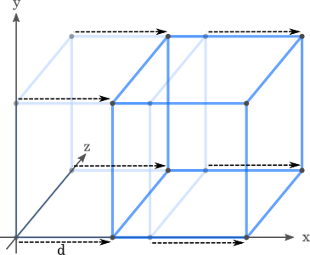
Μετακίνηση
x’ = x + s
P’ = P + S
© Peter Collingridge

Slide 28
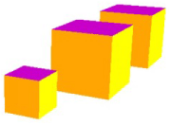
Μεγέθυνση
x’ = λx
y’ = λy
z’ = λz
P’ = λP
© Microsoft

Slide 29
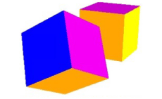
Περιστροφή
© Microsoft

Slide 30
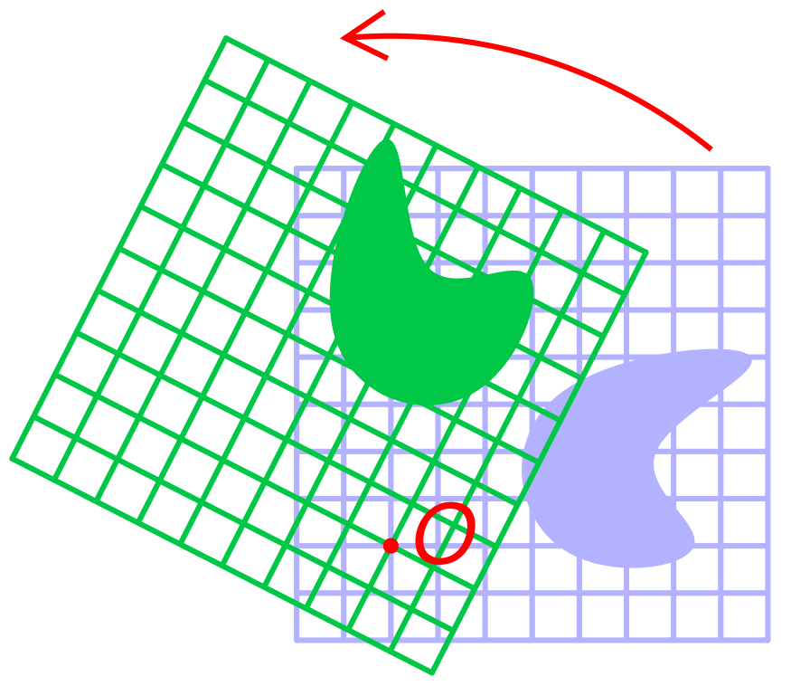
Περιστροφή στις 2 διαστάσεις
© Oleg Alexandrov

Slide 31
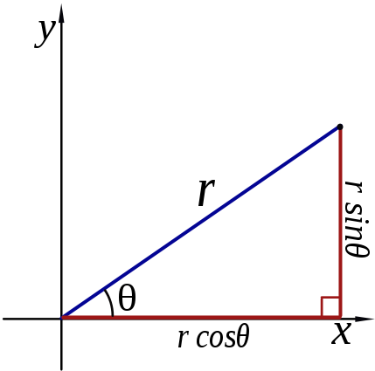
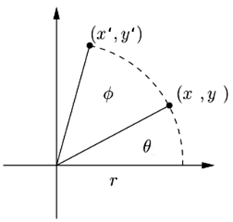
Περιστροφή στις 2 διαστάσεις
r = sqrt( x² + y² )
θ = atan2( y, x )
r' = r
θ' = θ + φ
x' = r'cosθ'
y' = r'sinθ'
© Mets501; Emil Mikulic.

Slide 32
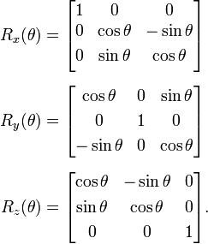
Περιστροφή στις 3 διαστάσεις
P’ = Rz(ψ) . Ry(φ) . Rx(θ) . P
© Wikipedia

Slide 33
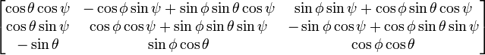
Περιστροφή στις 3 διαστάσεις
R = Rz(ψ) . Ry(φ) . Rx(θ) =
P’ = R . P
© Wikipedia

Slide 34
Η 4^{η} διάσταση
Οι κάρτες γραφικών κάνουν γρήγορα γραμμικές πράξεις
Σε επίπεδο hardware
π.χ. Πολλαπλασιασμός πινάκων
Για ταχύτητα και ευκολία, βολεύει η χρήση πινάκων
Κάθε σημείο στο χώρο έχει 4 διαστάσεις:
x, y, z, w
Η w συντεταγμένη είναι βοηθητική
Προβολική γεωμετρία
Για κάθε συνηθισμένο σημείο θέτουμε w = 1
Αγνοούμε το w για την προβολή

Slide 35
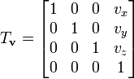
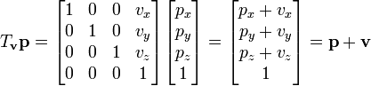
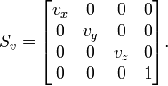
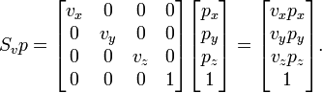
Γραμμικοί μετασχηματισμοί
Οι μετασχηματισμοί μας είναι απλή γραμμική άλγεβρα
© Wikipedia

Slide 36
Συστήματα σωματιδίων
Βασική τεχνική στη γραφική υπολογιστών
Χρησιμοποιείται για εφέ
Κάθε σωματίδιο είναι σημείο στο χώρο
Έχει διάφορες φυσικές ιδιότητες
Θέση
Ταχύτητα
Επιτάχυνση
Περιστροφή
Γωνιακή ταχύτητα
κλπ.
Ζωγραφίζεται ως μία μικρή εικόνα

Slide 37
Συστήματα σωματιδίων
Χρησιμοποιούνται για να ζωγραφίσουμε:
Φωτιά
Καπνό
Εκρήξεις
Ξόρκια

Slide 38
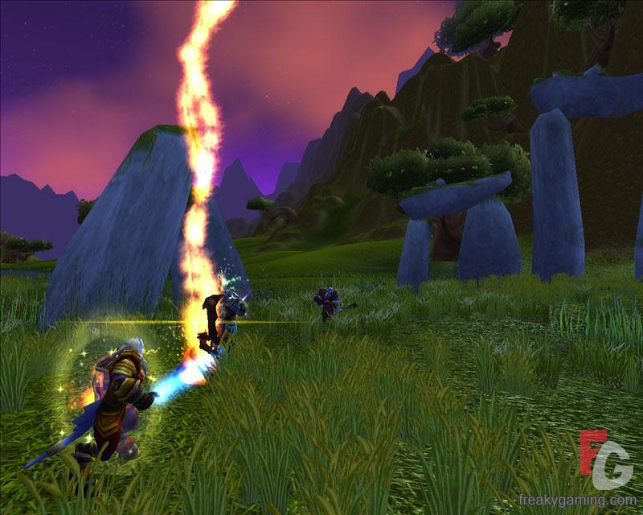
© Blizzard

Slide 39
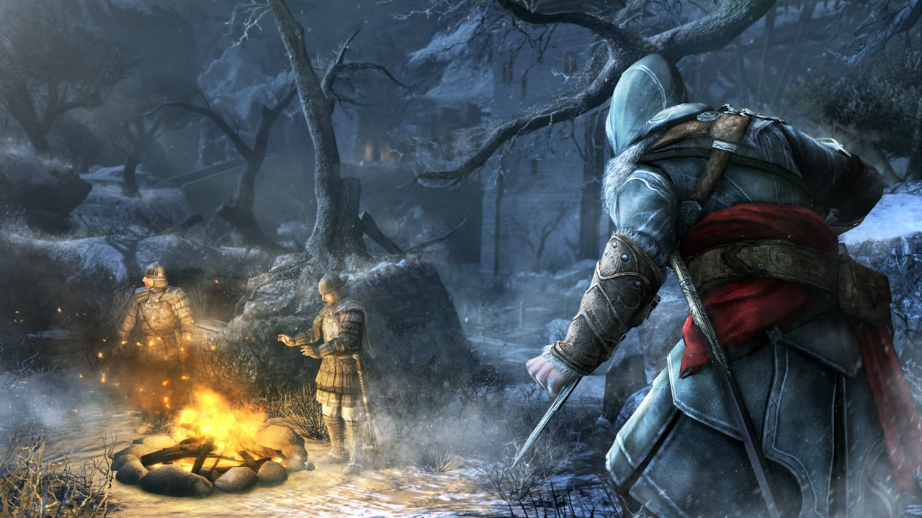
© Ubisoft

Slide 40

© Addison-Wesley Professional

Slide 41

© AK Peters

Slide 42

Συγχαρητήρια! Μάθαμε
Τι είναι HTML5, canvas, WebGL;
Πώς ζωγραφίζουμε σε μία ιστοσελίδα;
Ποια είναι η λογική της ζωγραφικής σε υπολογιστή γενικότερα;
Πρωταρχικές δομές: σημείο, ευθεία, τρίγωνα
Από το 0D έως το 3D
Μετασχηματισμοί: Μετακίνηση, περιστροφή, μεγέθυνση
Φωτισμός, υφές
Συστήματα σωματιδίων
Εφέ φωτιάς και καπνού
Φορτώνουμε κόσμους και άλλα έτοιμα μοντέλα

Slide 43
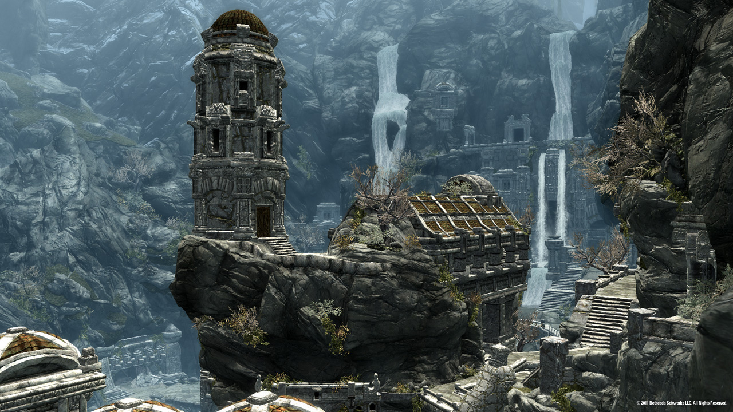

ευχαριστούμε ερωτήσεις;
© Bethesda
@petrosagg, @dionyziz
github.com/dionyziz/webgl-seminar

